Slide 1
Родился я 12 февраля 1956 года в селе Кочки, Кочковского района, Новосибирской области. Мой отец – Александр Эдуардович Вегнер – уроженец села Розенгейм, бывшей АССР Немцев Поволжья – окончил Марксштадтский техникум механизации сельского хозяйства, был призван в армию, 18 июля 1941 года попал в плен, отправлен в Германию, после войны арестован американской оккупационной администрацией, брошен в крепость-тюрьму Хоен Асперг близ Штутгарта и затем депортирован в Советский Союз. Был осужден на 10 лет и отправлен в ГУЛАГ в Воркуту. Освободился 5 марта 1953 года, приехал в село Черновка, Кочковского района, Новосибирской области, куда были переселены его родители. С 1955-го до 1981 года, до выхода на пенсию, работал в целинном Кочковском совхозе механиком по сельскохозяйственным машинам. Умер в 2000-м году. Мать - Вегнер (Юстус) Марта Ивановна родилась в селе Паульское, Марксштадт-ского кантона АССР НП, закончила в городе Марксе педагогическое училище. 6 сентября 1941 года вывезена в село Кочки, Кочковского района, Новосибирской области вместе с родителями по Указу Президиума Верховного Совета СССР от 28 августа 1941 года. В ноябре 1942 года призвана в трудовую армию. Близ Сызрани копала траншею под нефтепровод, затем валила лес под Ярославлем. Была демобилизована в ноябре 1946 года. После этого работала в Кочках, в различных организациях, а с мая 1957 года до выхода на пенсию в январе 1979 года– бухгалтером в Кочковском совхозе. Родители состояли в браке с 18 октября 1953 года, имеют трех детей. Учился я в Новоцелинной средней школе. В 1983 году окончил заочное отделение экономического факультета Новосибирского сельскохозяйственного института (ныне аграрный университет).
С 1975 года работал в Кочковском совхозе. В октябре 1997 года вместе со старшей сестрой выехали на постоянное место жительства в Германию. Жили в городе Криммитшау в Саксонии. В июле 1998 года вернулись в Россию.С 1992 года стал заниматься литературным творчеством. Написал три повести, цикл рассказов из истории российских немцев, миниатюр, шванков. Публиковаться начал в 2003 году. Искренне рад выходу моей первой книги, и от всей души благодарен Международному Союзу немецкой культуры и Новосибирской областной общественной организации немцев ≪Видергебурт≫, которые поддержали этот проект.
«КАК МЫ ПРИЕХАЛИ В ТРУДАРМИЮ»
Рассказ матери

Slide 2
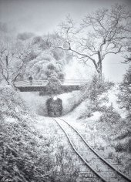
Среди ночи услышали – поезд сбавляет ход. Вместо тук-тук-тук, тук-тук-тук колёса звучали: тук...тук, тук...тук. Потом – у-ю--у-у – тормоза, и толкнуло вперёд по ходу. Встали. Кто-то бежит вдоль состава – снег хрустит. Дверь отъехала. Холодом пахнуло.– Выходи из вагонов! Неужто приехали? Нервная дрожь спросонья. Вместе со всеми к двери. Внизу белый снег – прыг в него. – Ой, нога-а!

Slide 3
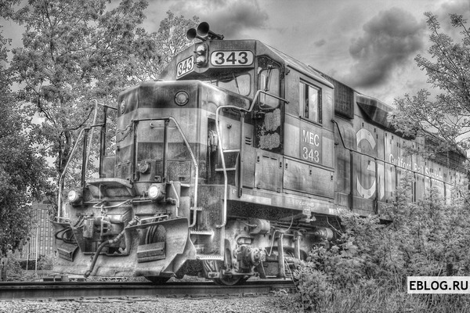
Вверху чёрное небо. Ни луны, ни звёздочки. Тишина. Откуда-то с края земли:
– Ту-у-у – паровоз.
– Где мы? Батюшки!
Ни людей, ни строений. В степи выгрузили! Время встало. Живы ли? Глухота.
– Ух! – порыв ветра в лицо и грудь. Ледяной.
– Ах, Мария унд Йезус!

Slide 4
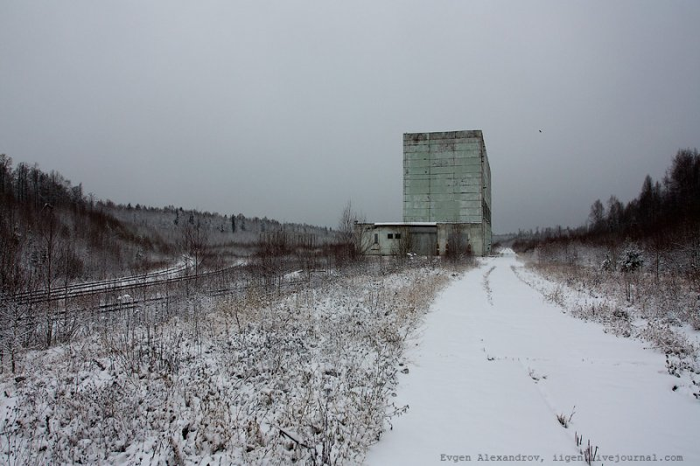
Вздрогнули – лязг железный. Их поезд тронулся. Зачем? Сейчас бы в вагоны, к железным печкам! Ещё вчера вечером было
так хорошо, уютно, так угрелись.
– Постойте! А мы?
А вагоны – мимо. Тёмные, с угретыми местечками. Как родные дома – в никуда. Навсегда. Какое сиротство! Эшелон ушёл
как жизнь. Снова ветер и глушь. А за путями-то не степь – фонарь горит, башня водонапорная. Ещё дальше – пакгаузы. Окраина какой-то станции, но далё-ё-кая окраина. Отупение. Холод.
– Чего ждём?
– Команды ждём.
– А где командиры?
Нет командиров.
– Во! Привезли и бросили! В ночи, в степи!
Не бывало такого – страшно!

Slide 5
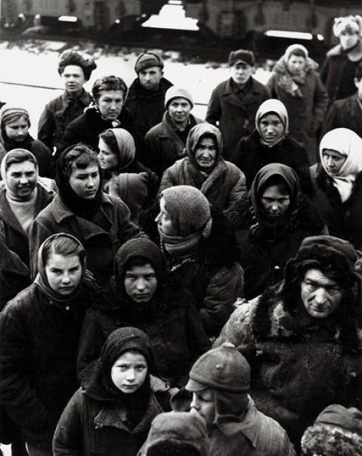
Три точки вдалеке. Движутся. Надежда. Будь что будет, а не одни на свете. Ближе – верхами трое скачут.
– Эй, вы! Немки? С поезда?
– С поезда.
– А чего прётесь? Сказано же – на путях обождать.
– Никто ничего не говорил.
– Ишь, растянулись на версту. Стой! Подравняйсь!
Спешились, пошли вдоль строя. Считают. Назад идут, опять считают. Не сходится что ли? Ну давайте же быстрей. Замёрзлидо смерти! Всё, кажется, садятся. Пошли. Может, только через час вошли в город. Ни рук, ни ног не чувствуем. Все ли дошли?

Slide 6
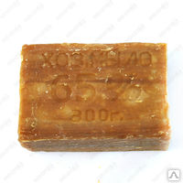
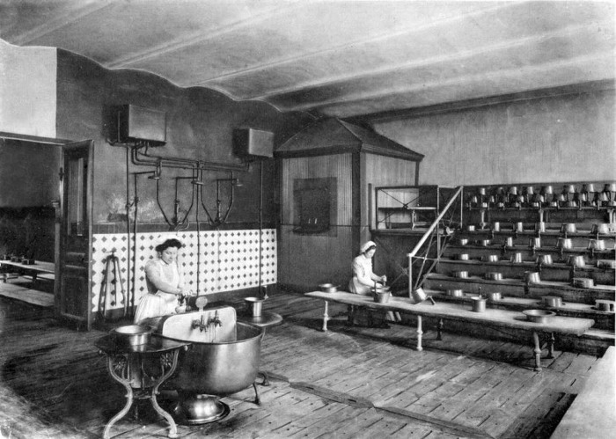
Привели в городские бани. Выдали по кусочку какого-то мыла –вонючего до нестерпимости. Никогда не видали такого. Приказ– обязательно вымыть им голову от вшей. В предбанниках раздевались партиями. Народу – не протолкнёшься. А в помывочной вода – еле тёплая. Не только не согреешься – наоборот – все трясутся. И коленки поморожены. пальцы на руках и ногах. Гусиным жиром бы смазать, да махровым полотенцем закутать. Ага! Даст сейчас кто-то
и гусиного жира, и полотенца махрового! А снаружи уже торопят: быстрей, быстрей, многим ещё надо помыться!
В предбаннике ранее не замеченный холод. Господи, и обсушиться нечем. Одежду – прямо на мокрое тело. И уже гонят. Не куда-нибудь – на улицу, на мороз и жгучий ветер. А там грузовики синим дымом рыгают. Приказ – садиться. В
открытые машины? С мокрыми головами?

Slide 7
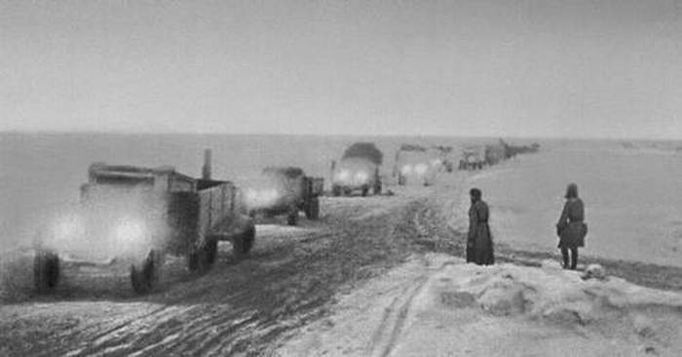
И уже гонят. Не куда-нибудь – на улицу, на мороз и жгучий ветер. А там грузовики синим дымом рыгают. Приказ – садиться. В открытые машины? С мокрыми головами?

Slide 8
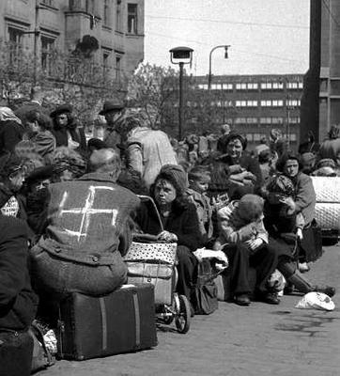
– Нешто вам, по дороге высохнете!
– За что? Мы ведь тоже советские.
– Садись, садись, не разговаривай! Знаем, какие вы советские!

Slide 9
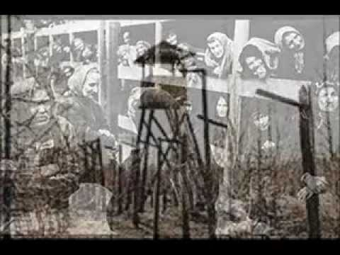
– А далеко ехать-то?
– Недалече, километров тридцать. За час довезу.
– А куда едем?
– Привезу – увидите.
– Да, ладно, Иван, тайны-то нету. В село Отважное едем, девчата. Восток-Сызрань-Нефтьстрой – вот как ваша организация
называется. Траншею вам копать под нефтепровод. Понятно? Ну как, расселись? Тогда поехали!

